Slide 1
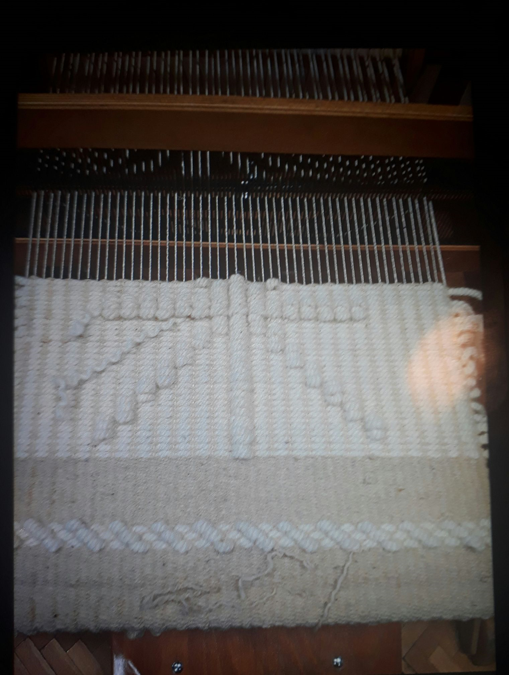
„A színéből is valamit”
Élményekkel Lelkünkért, Egymásért, Kultúránkért Egyesület
Andorka Eszter Program
2017

Slide 2
ÉLEK Egyesület
2016-ban alakult
32 tag
Első pályázatunk
Cél: sajátos nevelési igényű, hátrányos helyzetű illetve fogyatékkal élő fiatalok és családok számára nyújtson programokat, élményeket
Notes:
A közösen gyűjtött és feldolgozott élmények vezetnek az elfogadás, az empátia, a kölcsönös segítség kialakulásához.
Szükségletek kielégítése: - társas: A közös együttlétek, közös élmény, erős szolidaritás és együttműködési hajlandóság alakul ki, új barátságok, kapcsolatok születnek.
- kommunikációs szükséglet
- kulturális szükséglet: a kulturális javak és hagyományok megismerése, tiszteletben tartása, ápolása és továbbadása valósul meg.
- kikapcsolódási, szórakozási, rekreációs szükséglet: a játék, a kirándulás szórakoztat, örömet szerez.

Slide 3
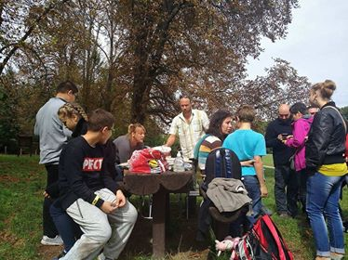
Programsorozat – Első állomás
PIKNIK - TÚRA
Hol késnek a többiek?
QR-kód olvasó
Külön utakon

Slide 4
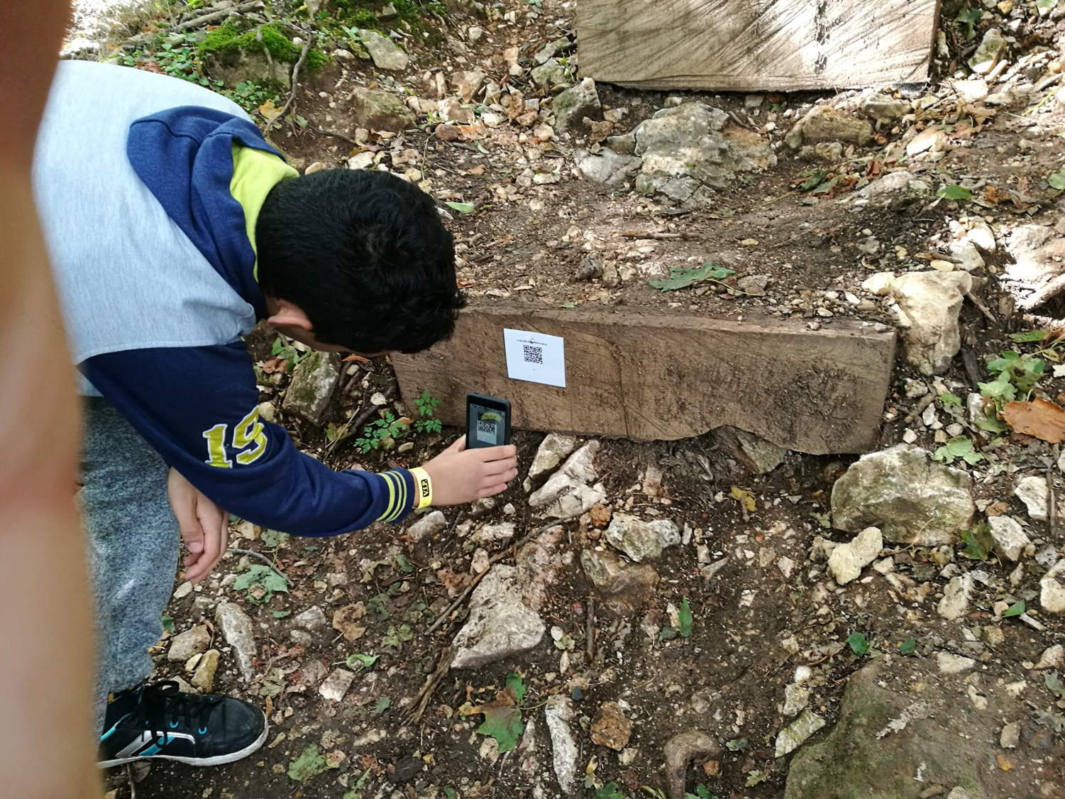
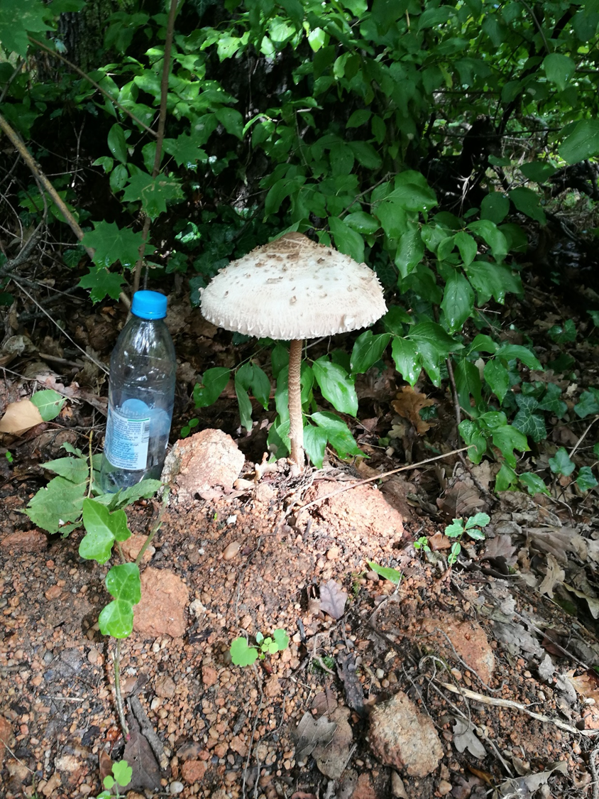

Slide 5
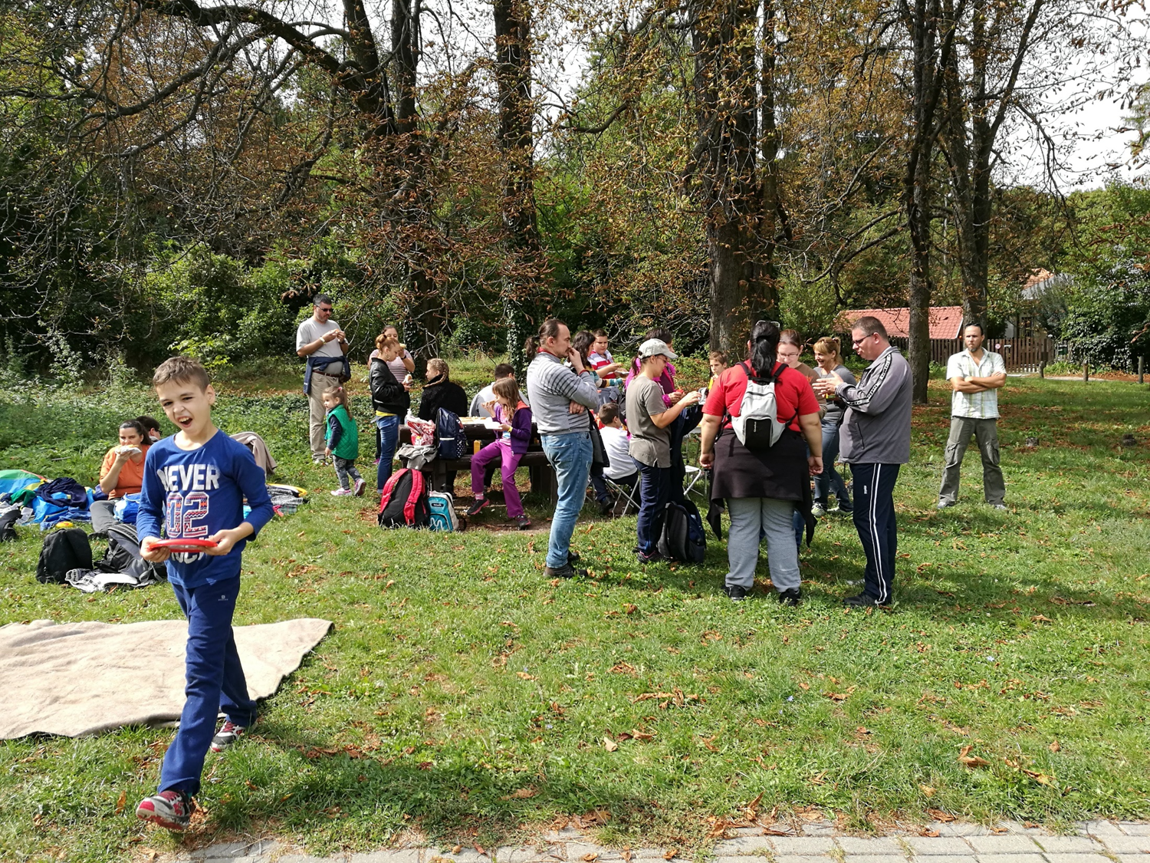

Slide 6
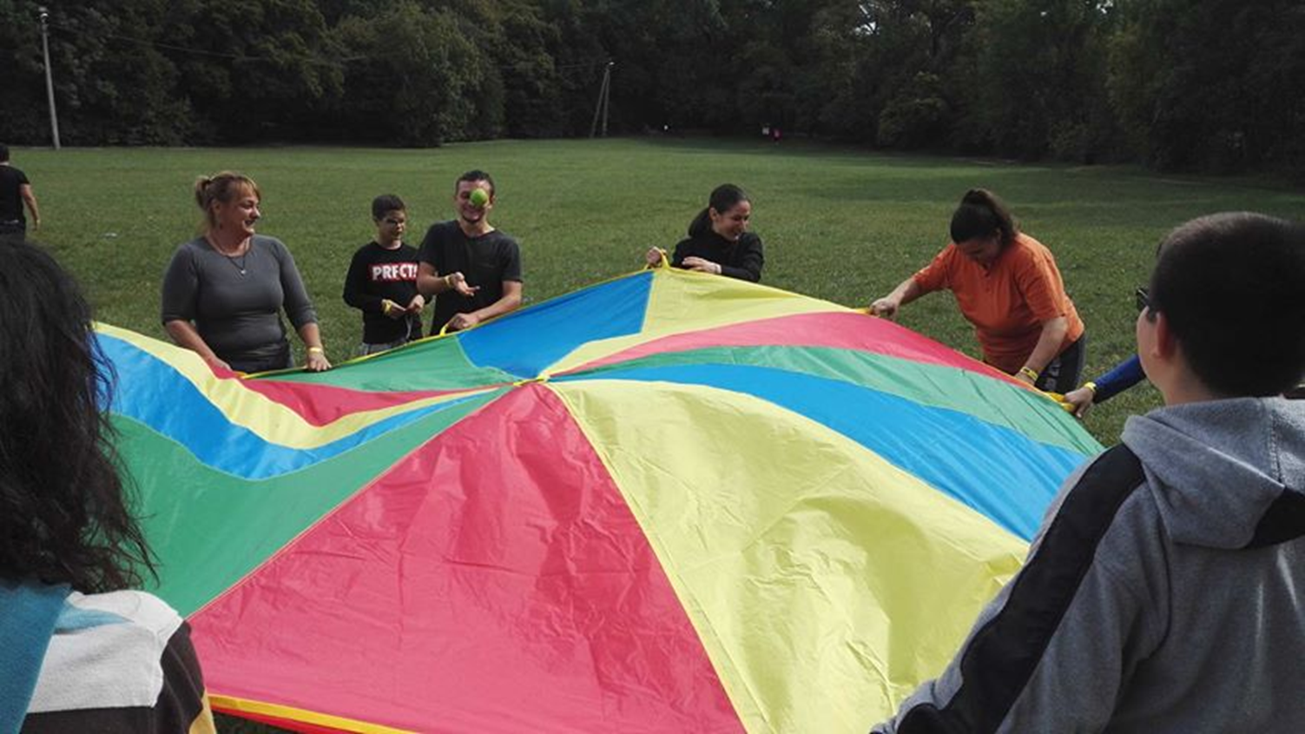

Slide 7
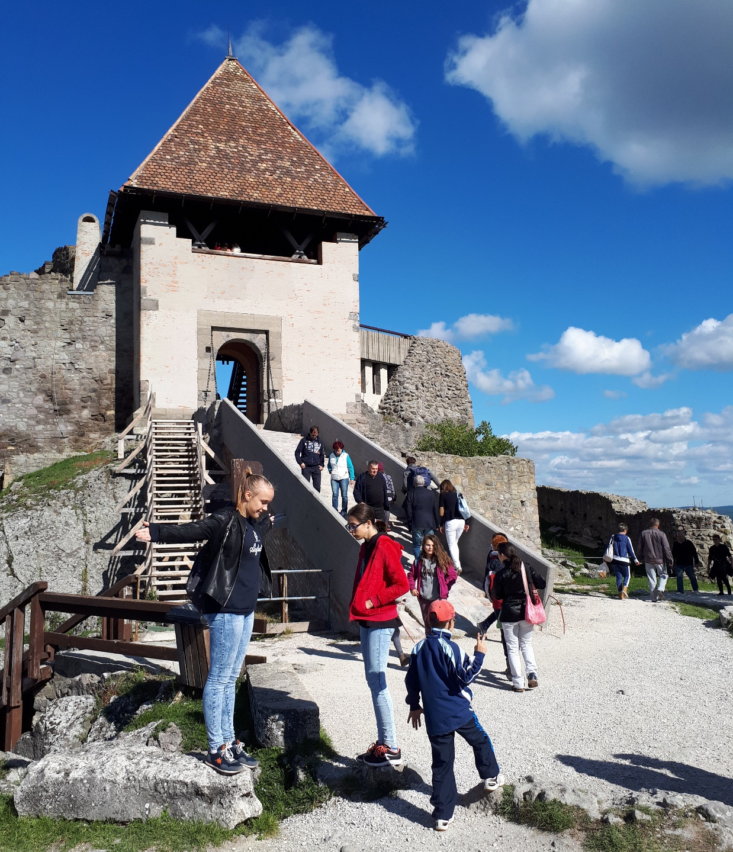
Programsorozat – Második állomás
VISEGRÁD
Fellegvár látogatása
Bobozás
Történelmi játszópark

Slide 8
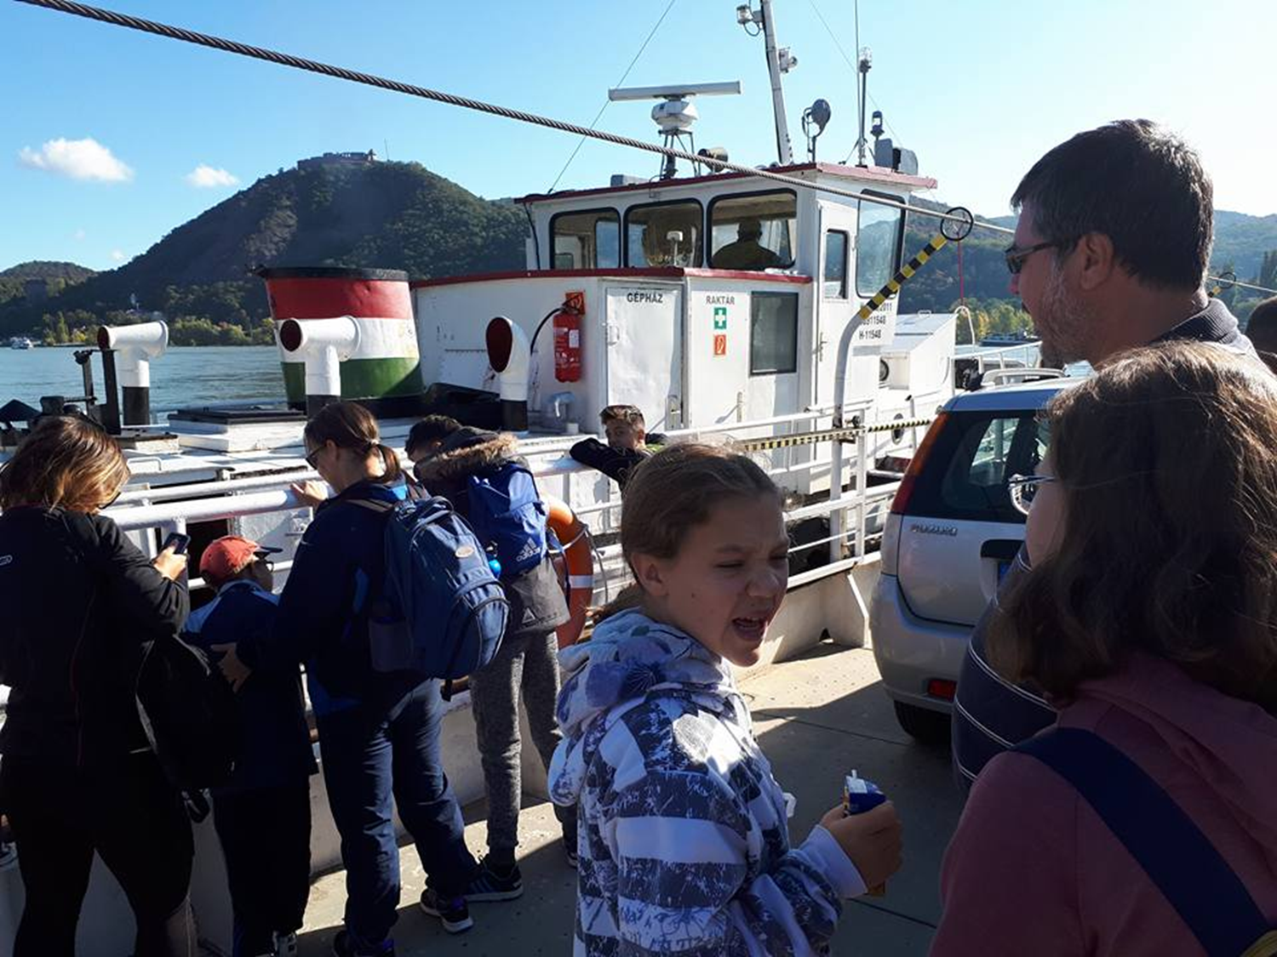
A nagymama esete

Slide 9
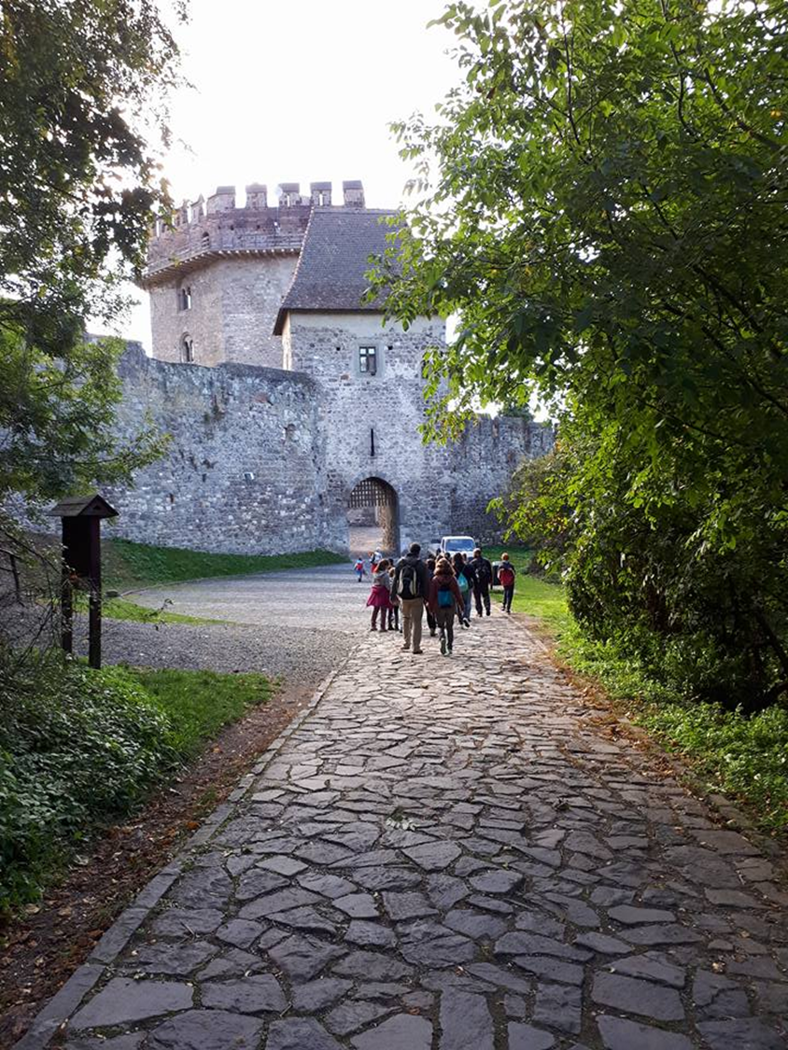
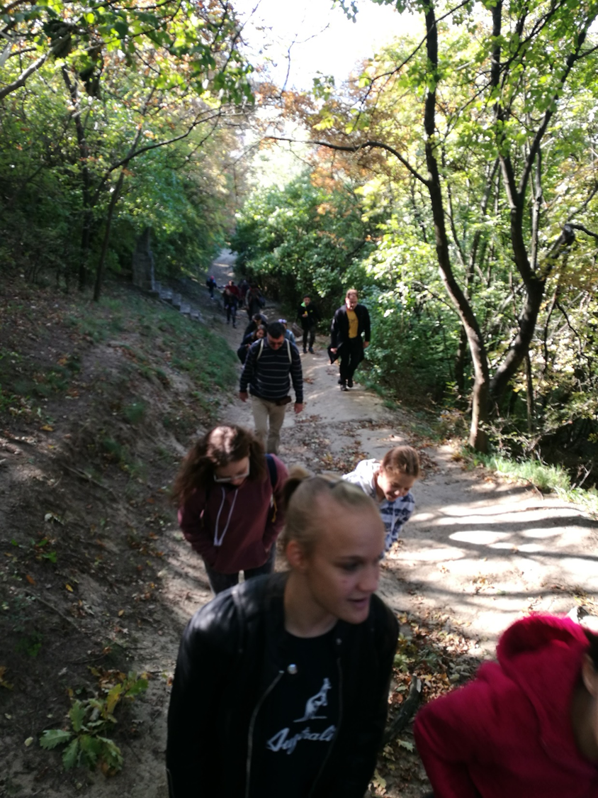

Slide 10
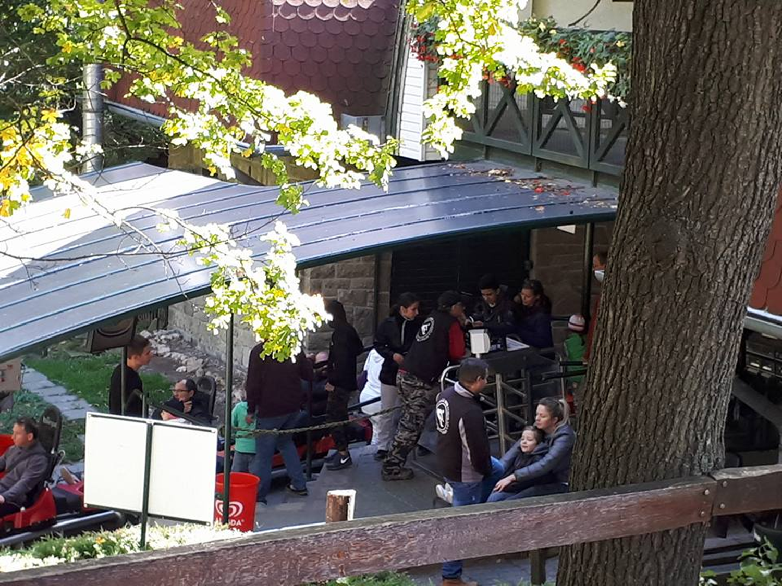

Slide 11
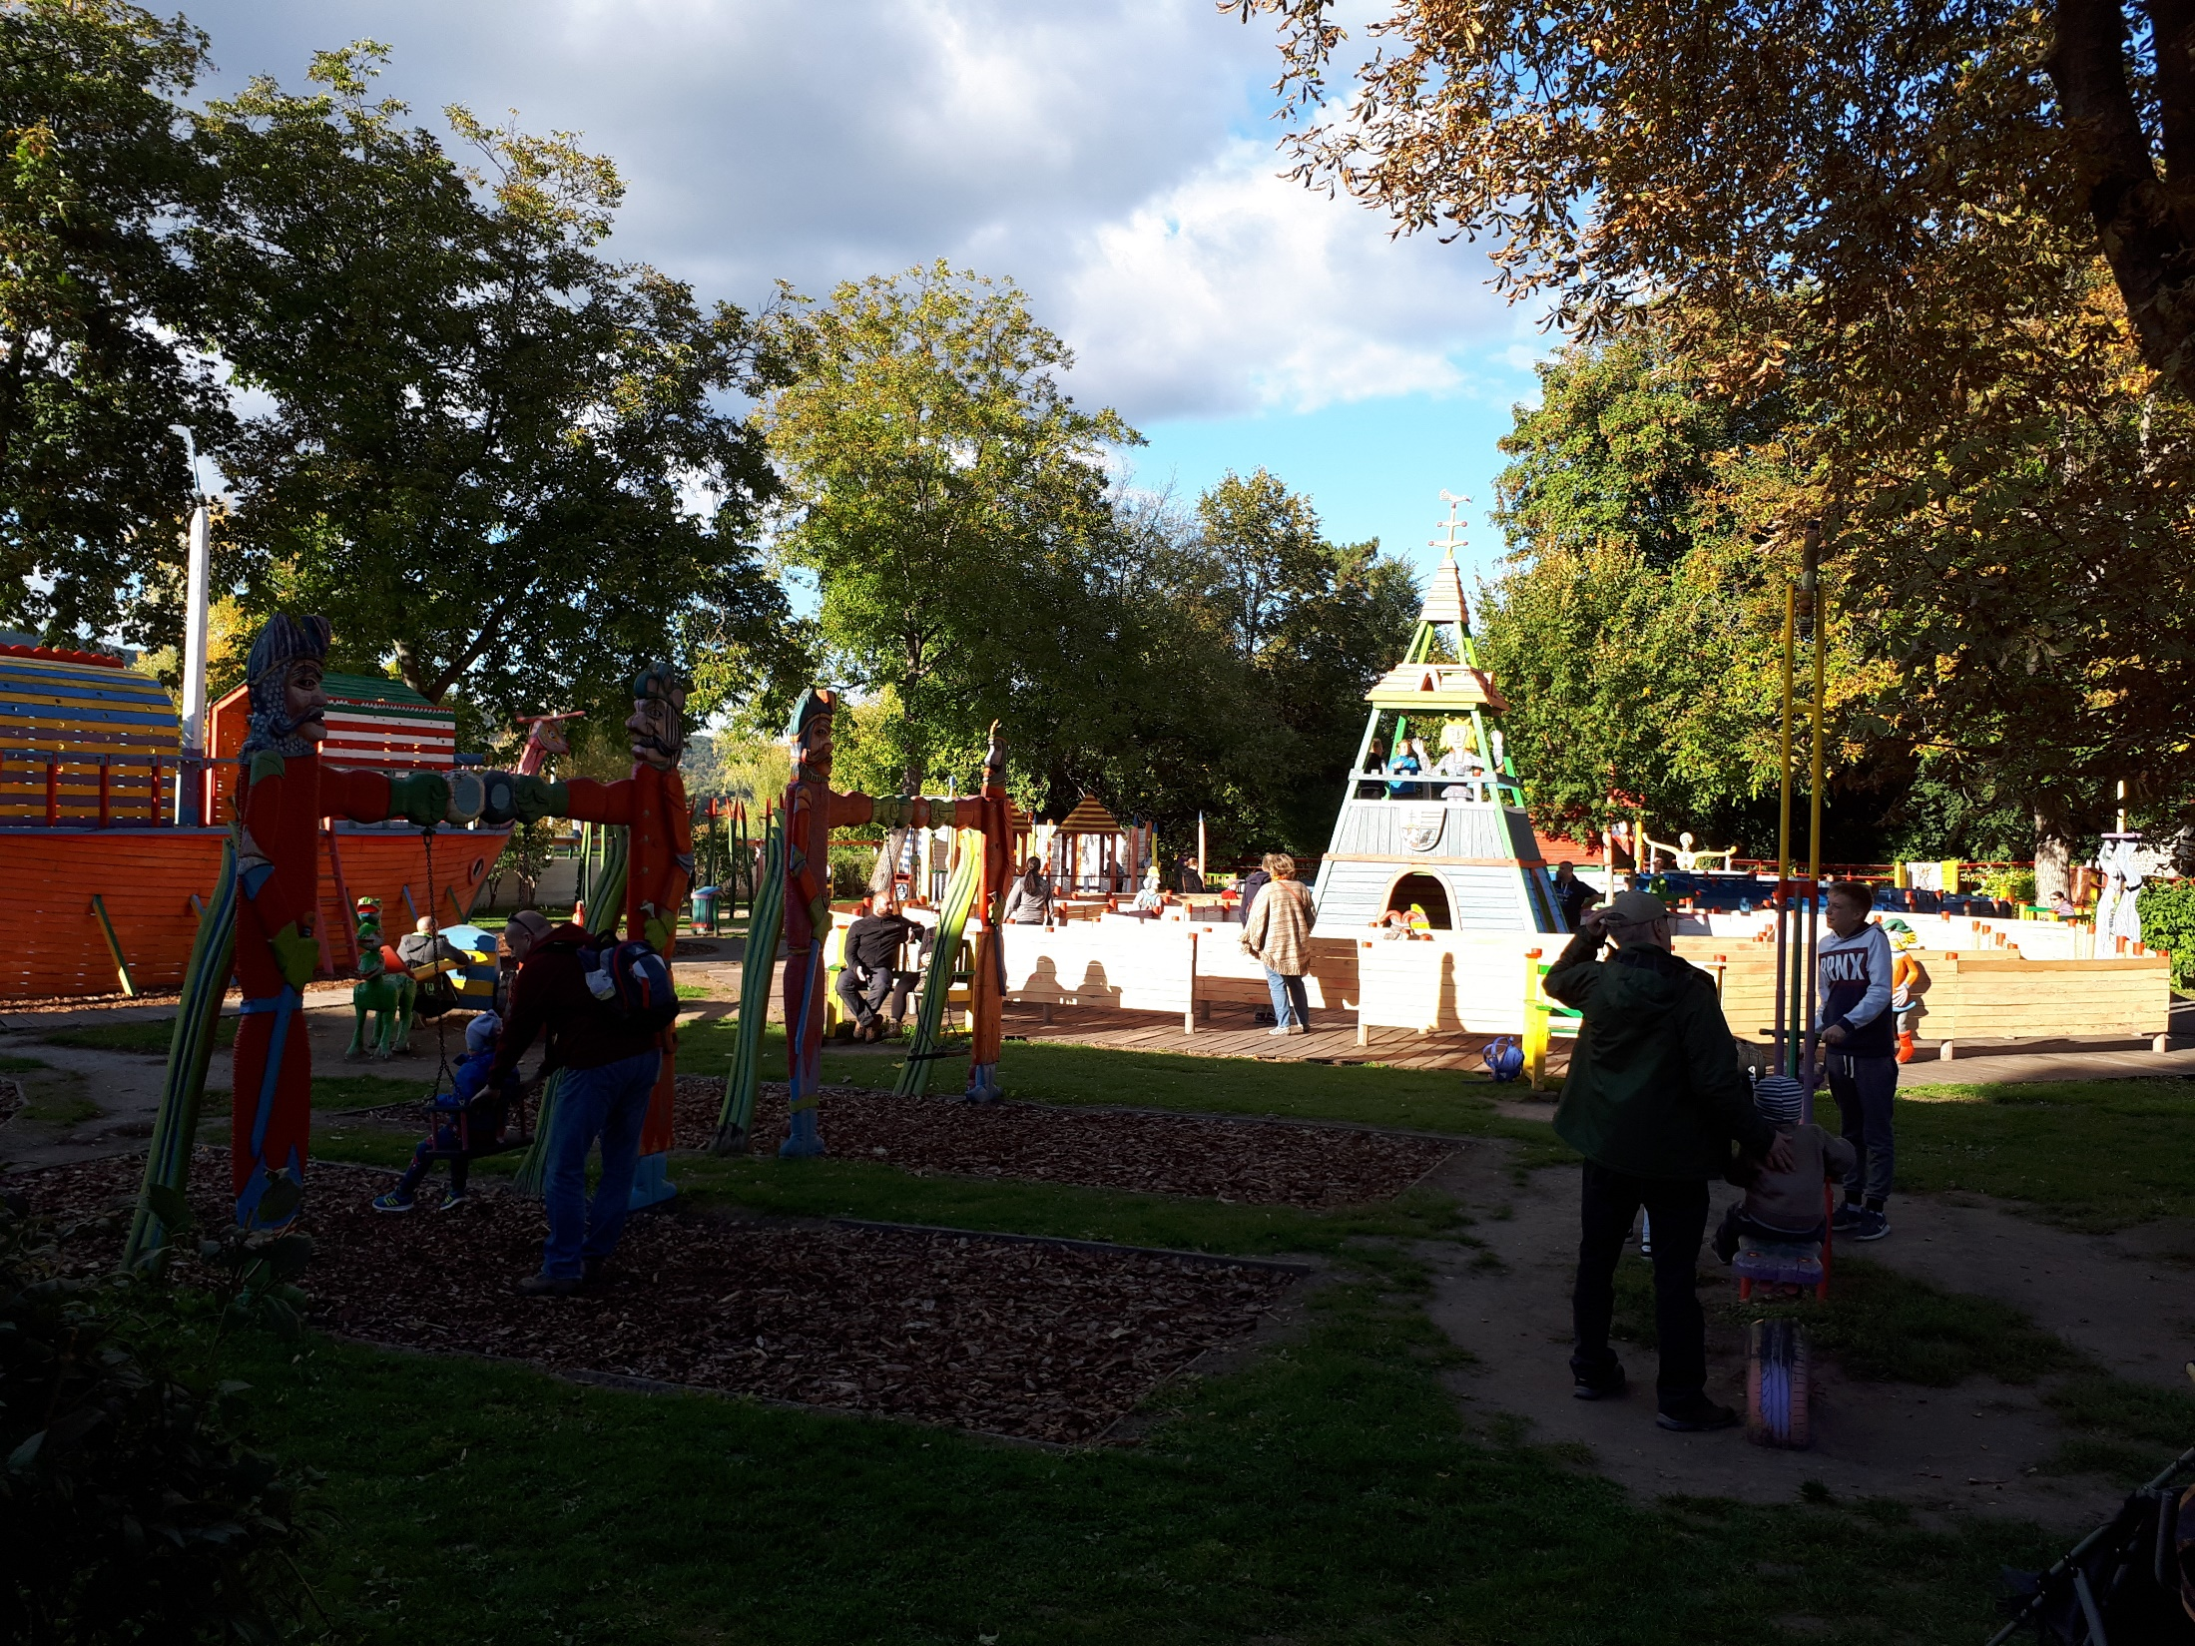

Slide 12
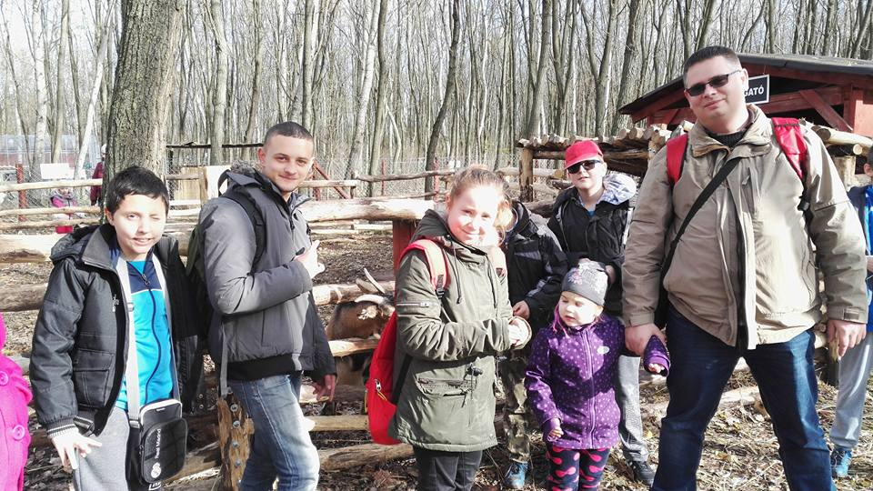
Programsorozat – Harmadik állomás
MEDVEOTTHON

Slide 13
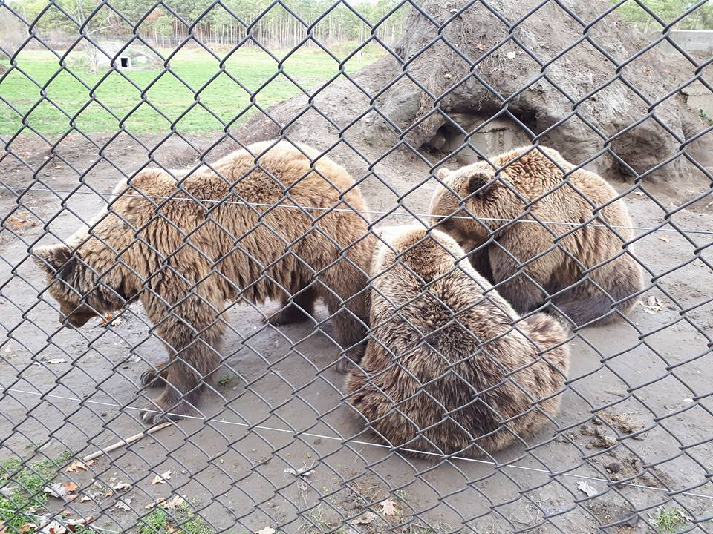
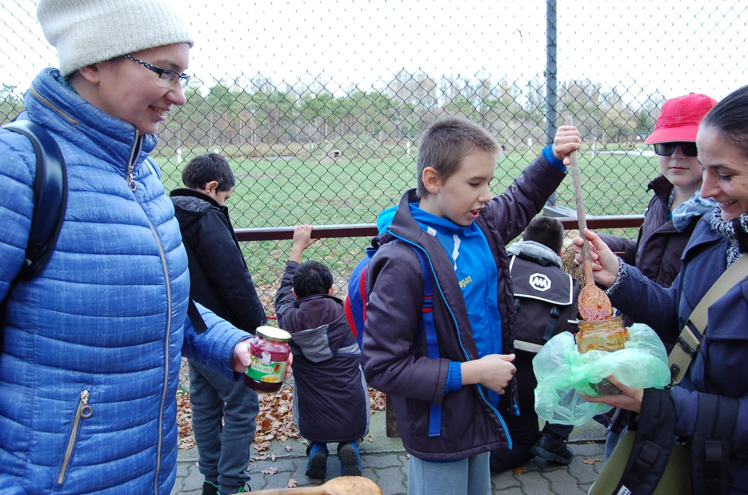

Slide 14
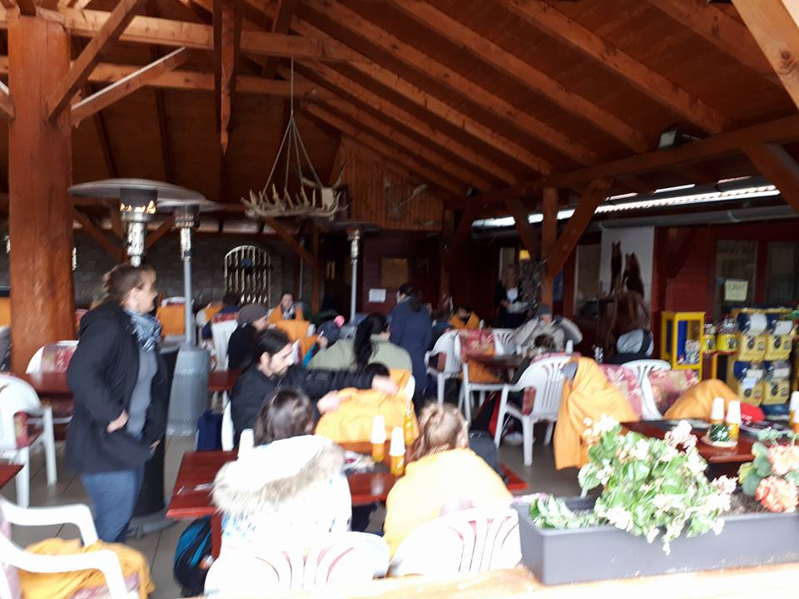

Slide 15
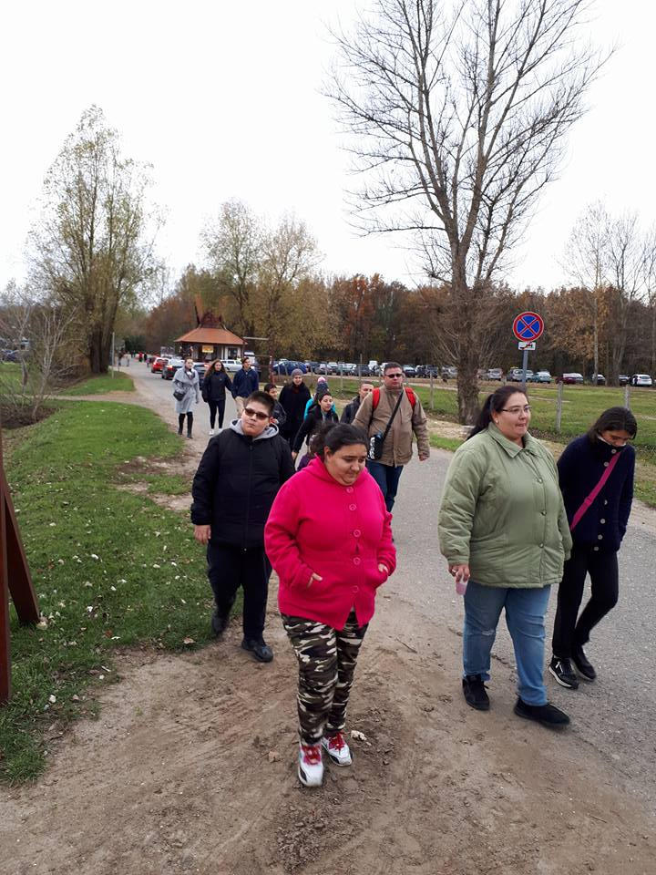
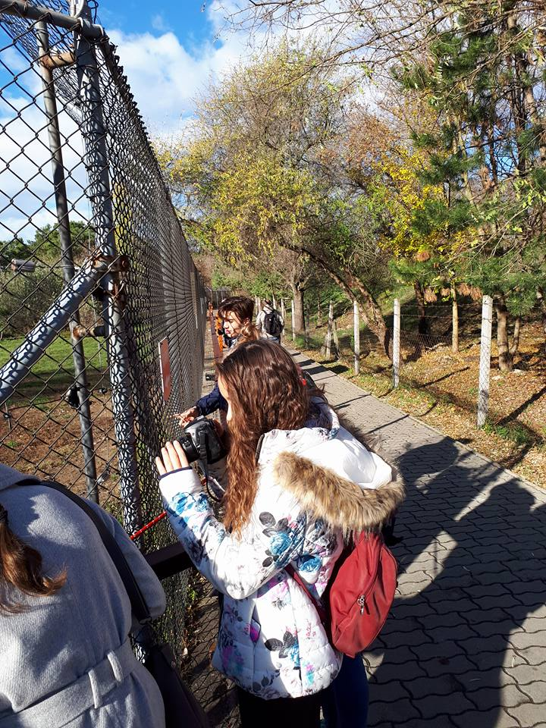

Slide 16
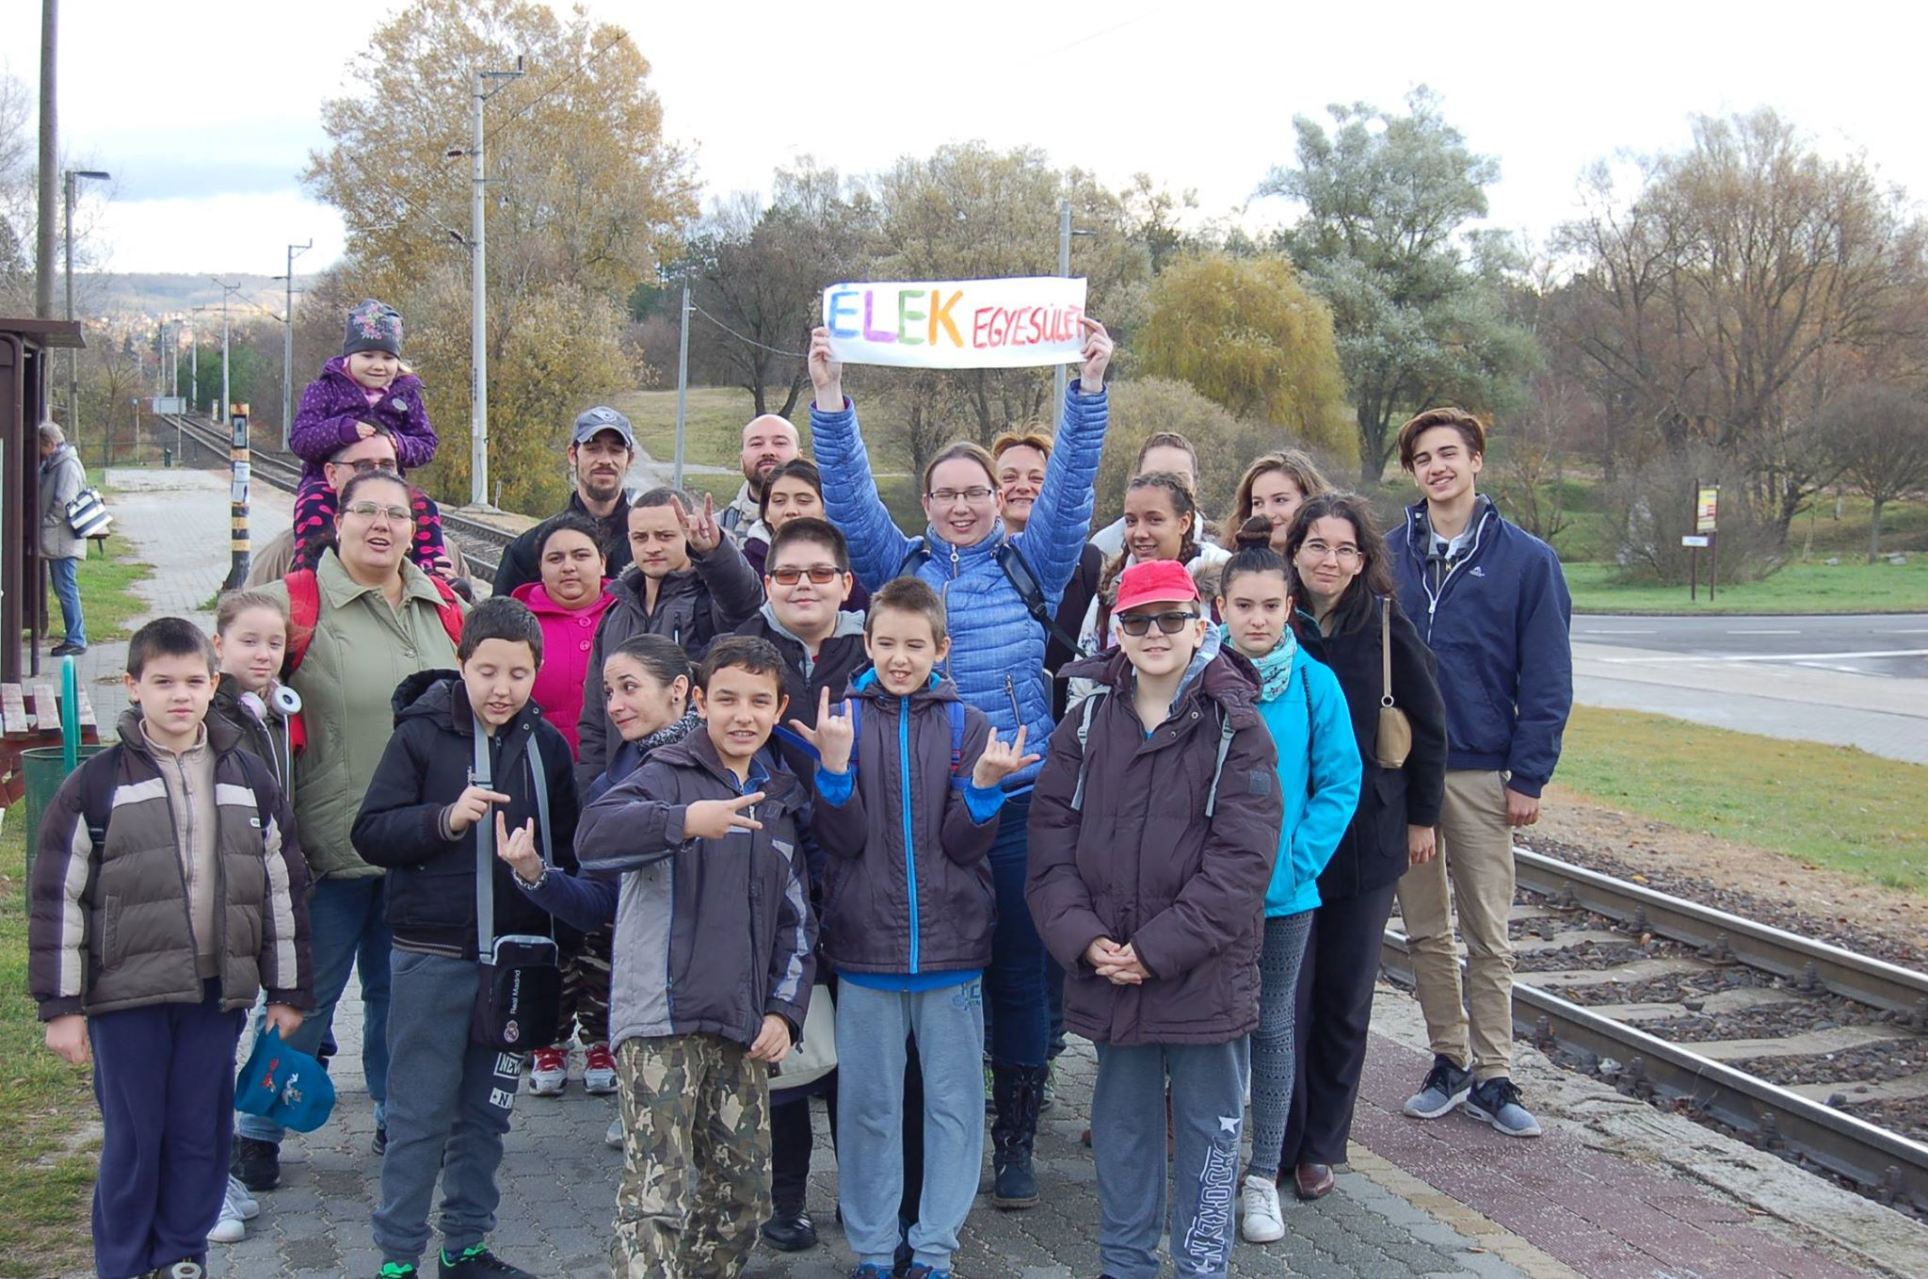

Slide 17
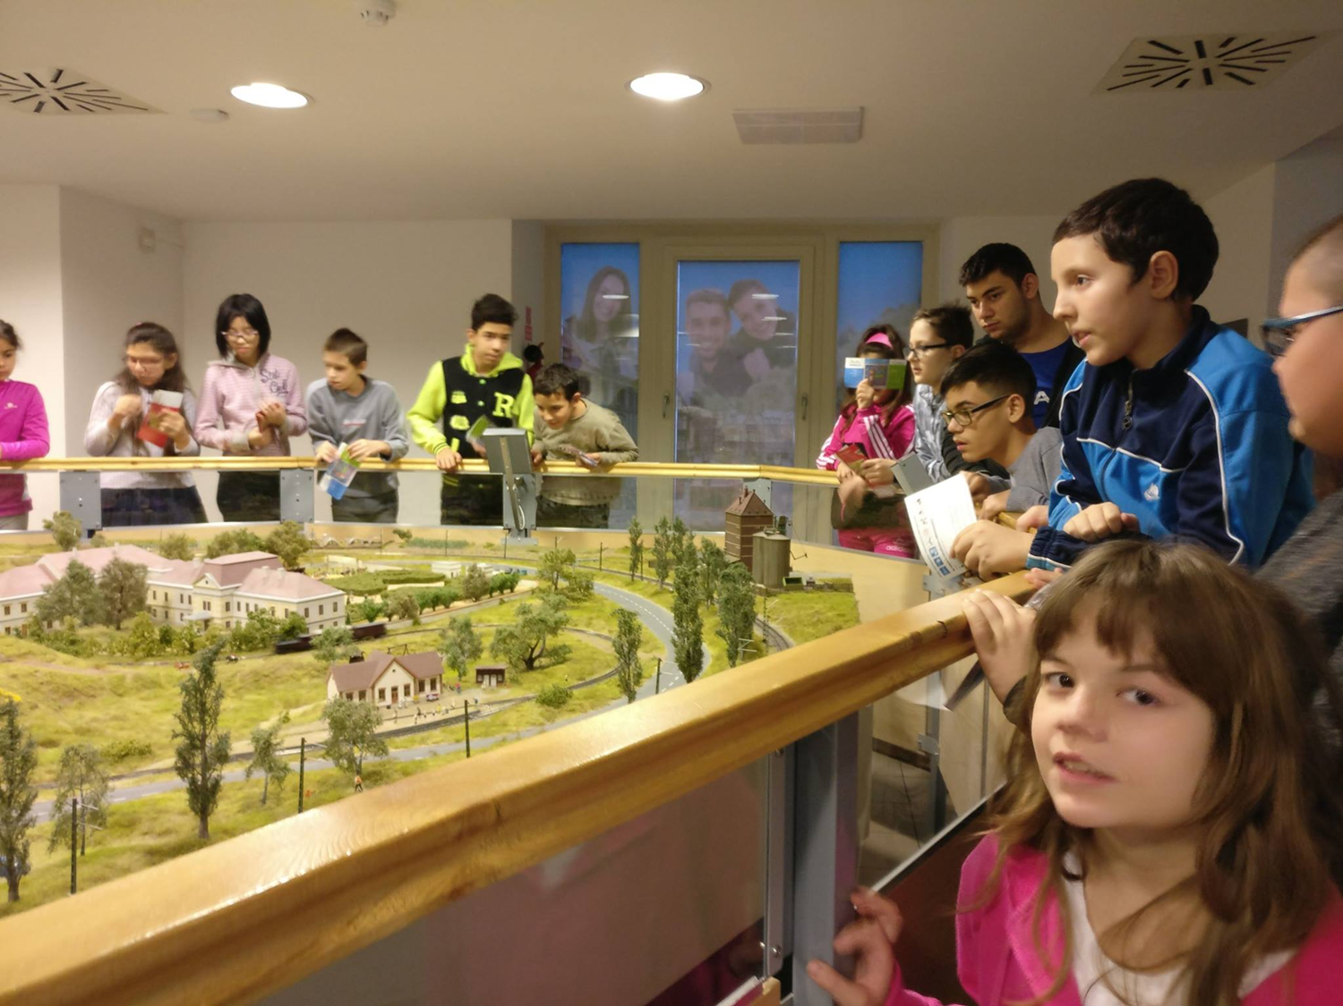
Programsorozat – Negyedik állomás
MINIVERSUM

Slide 18
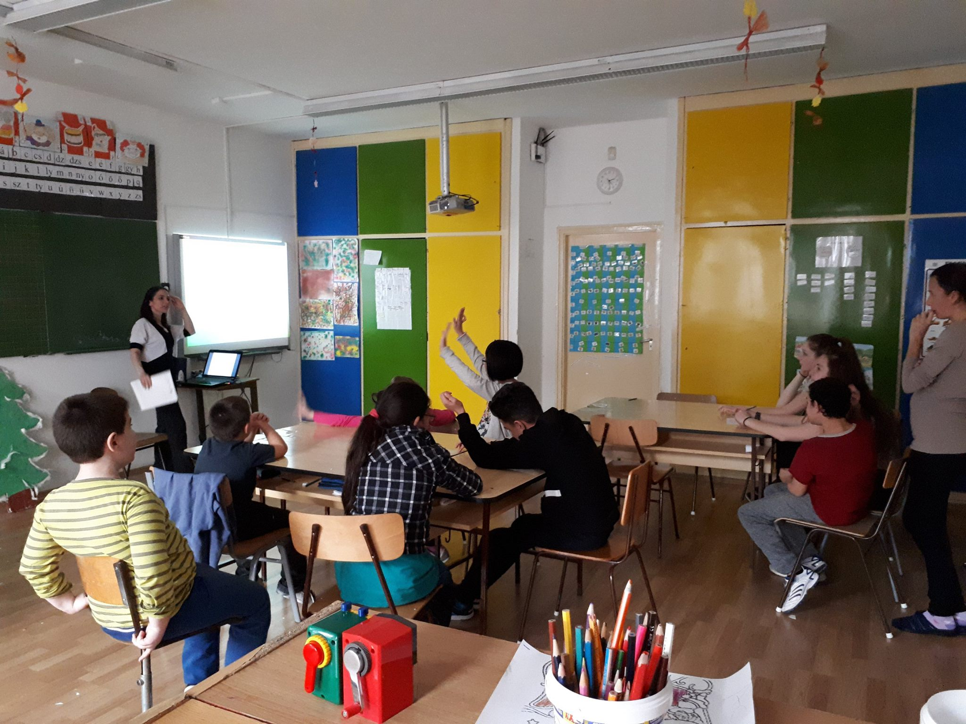
Programsorozat – Ötödik állomás
ÉLMÉNYPEDAGÓGIAI NAP
A közös élmények feldolgozása
Ismeretek és kapcsolatok elmélyítése

Slide 19
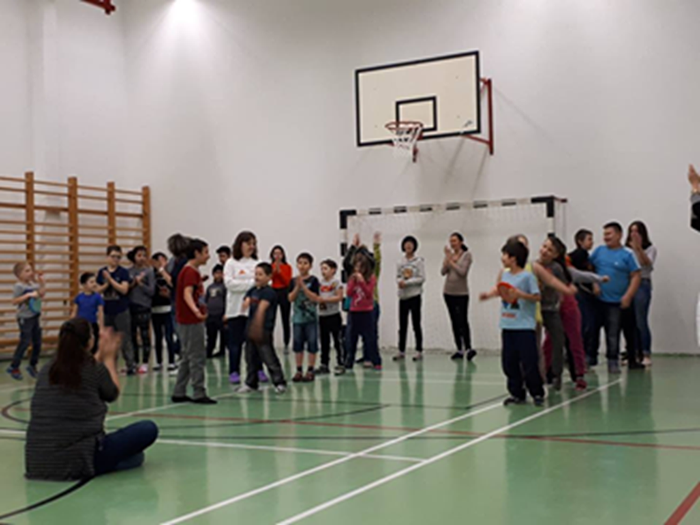
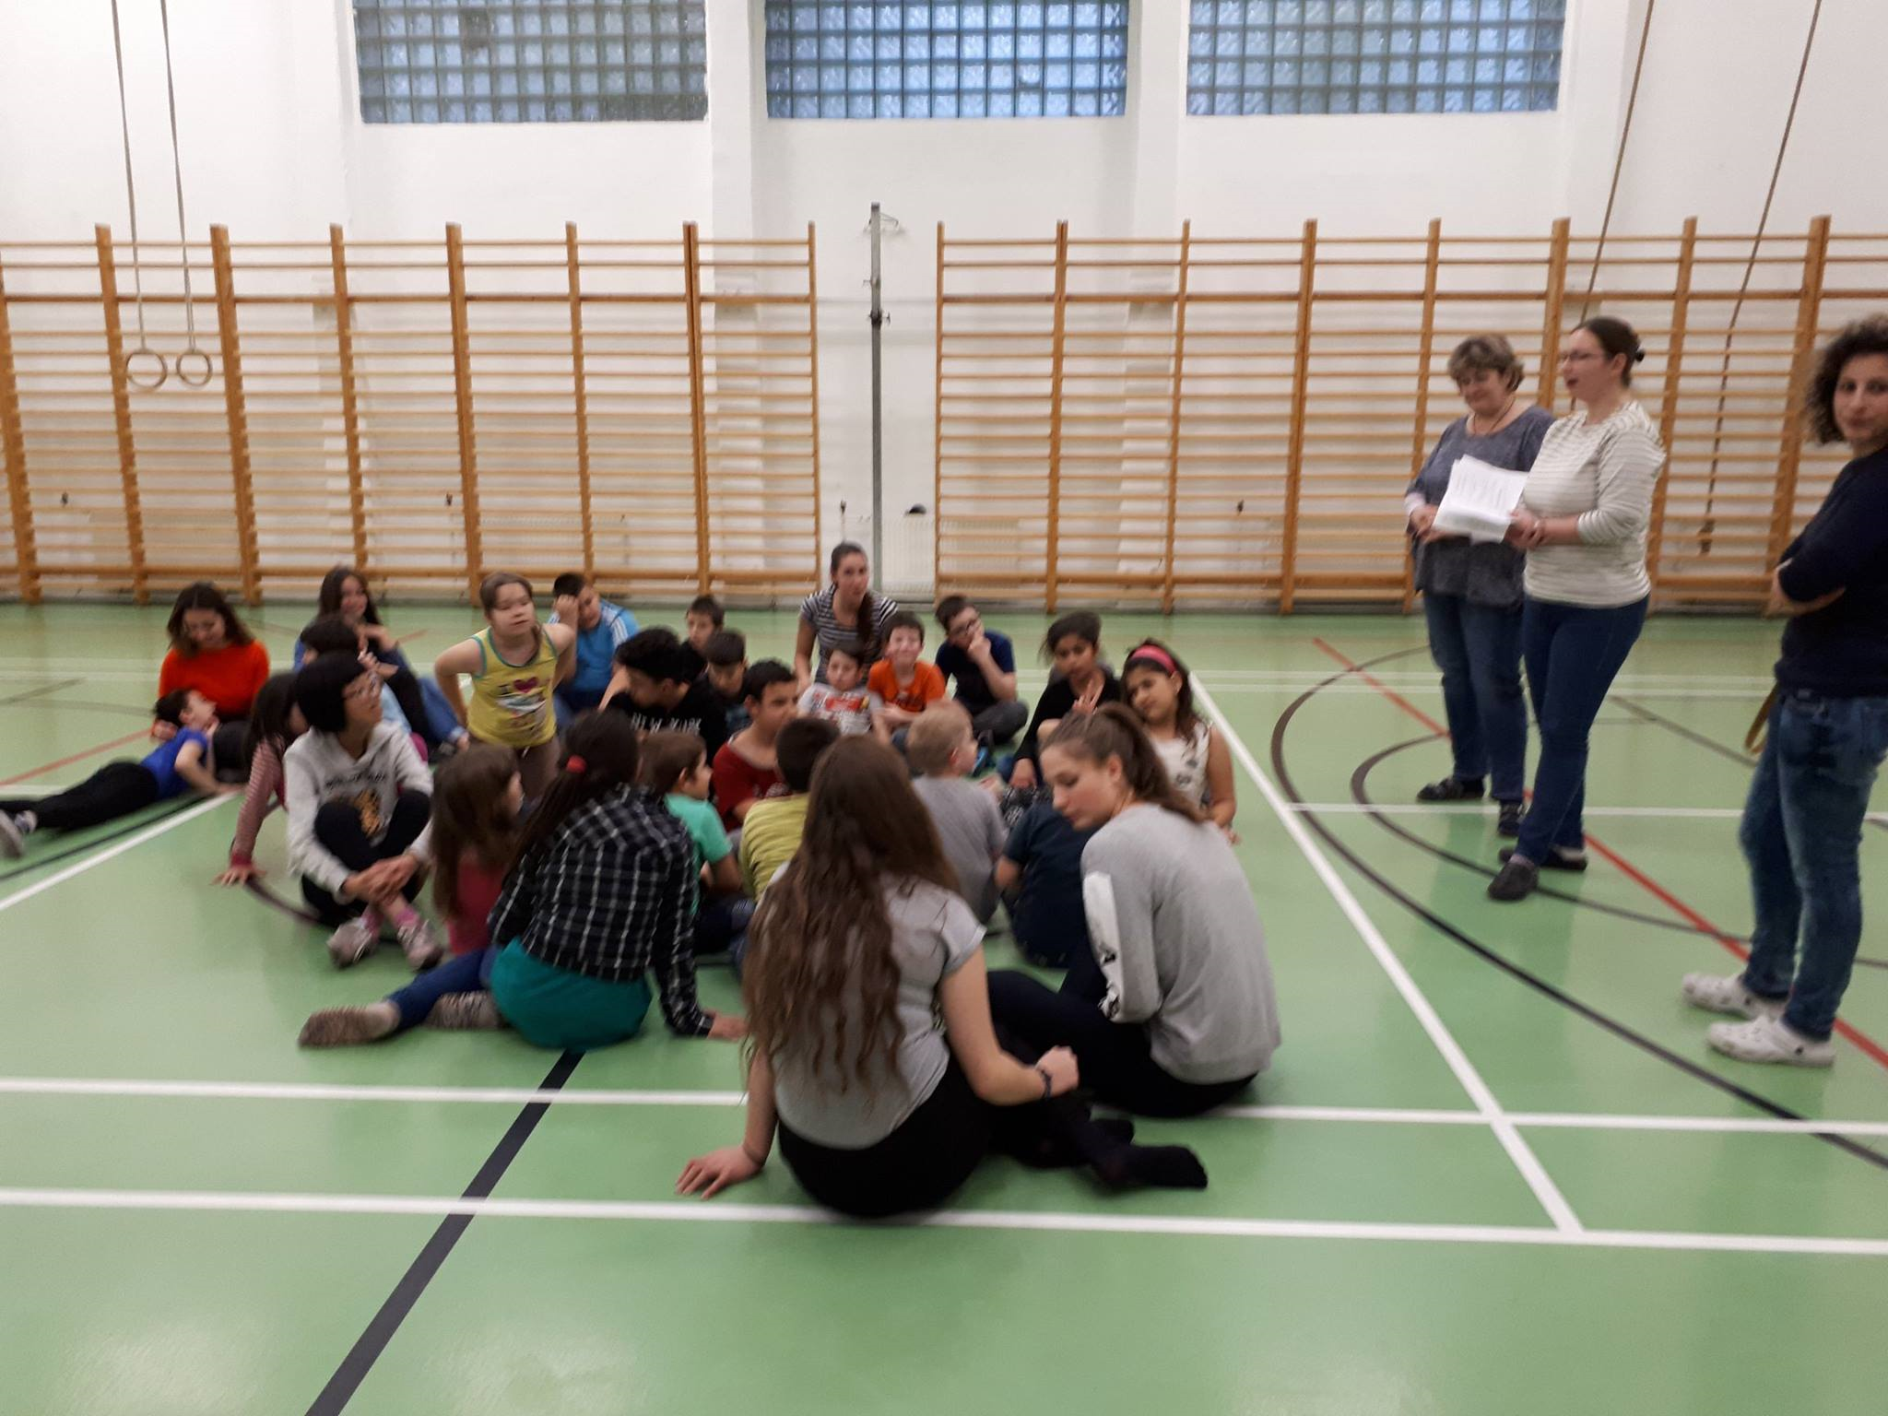

Slide 20
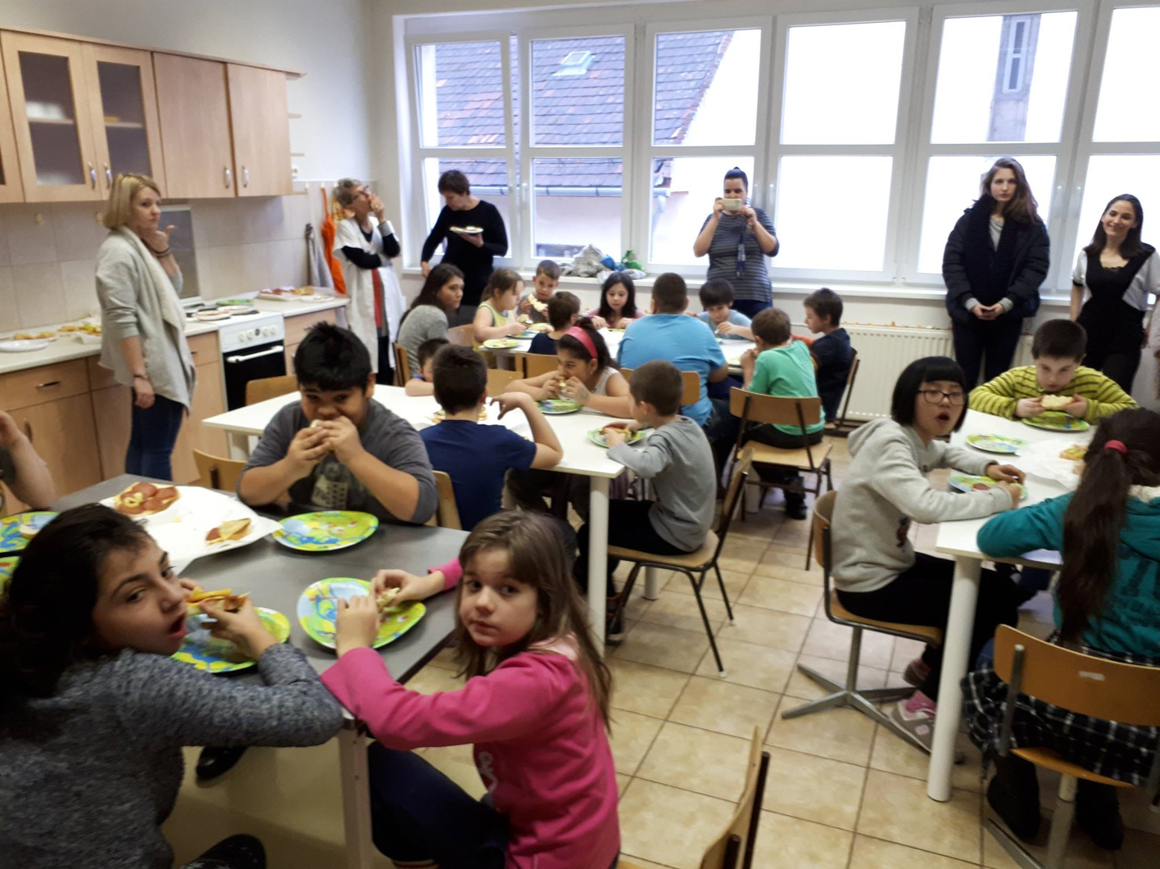

Slide 21
A pályázat eredményei
13 éves kislány, akinek édesanyja előző héten halt meg, édesapja pedig strokkal küzd 10 éve, a lakást sem tudja elhagyni. A kislány nagyon élvezte a kirándulást! Megköszönte az élményeket!
Gimis első találkozása autistával - istápolta
Két szülő, akik hasonló problémákkal küzdő gyermeket nevelnek, telefonszámot cseréltek
Nagymama fogyatékos unokáját neveli. Eljöttek, jól érezték magukat.
Elvált apuka kisfiával hálás volt a lehetőségért ,mert sem ötlete nem volt hova mehetne gyerekével (pénze nincs). Később bejelölt minket a facebook-on. Máskor is jönne, mert a gyereke nagyon jól érezte magát.
Gyerekek megkérdezték, lesz-e még ilyen kirándulás?

Slide 22
Köszönöm a figyelmet!

